Slide 1


码牛学院
代码成就人生
《android移动互联网高级开发》
正式课
用代码码出自己牛逼的人生
Notes:
1、 开场白

Slide 2
今晚课题 JDK动态代理详解之手写Xutil实现IOC反向注入
01
$Proxy0 生成的原理
02
虚拟机是如何在运行时动态拼接Class字节码的
03
ProxyGenerator生成字节码流程
04
实战应用之布局注入，控件注入，事件注入

Slide 3
01
为什么学习动态代理，动态代理怎么来的
项目开发中哪些地方会用

Slide 4
为什么需要学习动态代理
学习动态代理的五大理由
一线大厂中第一轮面试 java基础中 就会考到关于动态代理的内容
动态代理能够增加程序灵活度，如加入 方法执行前后判断
完美解决解耦问题，动态代理可以将调用层与实现层分离，如Retorfit网络请求
动态代理不需要接口的实现类，如 适用于 IPC进程通信，将方法调用转成其他逻辑
动态代理可以解决 程序执行流程，如今天讲的事件转到activity执行
Notes:
RecyclerView 一般作为列表控件 存在于界面中。他的很诸多优异的性能 比如 加载大量数据不发生卡顿，展示任意的界面需求和动画
那他是怎么做到的呢， 这一切都脱不开 这两个角色 一个是 回收池 一个是 适配器。

Slide 5




动态代理含义
含义
定义：给目标对象提供一个代理对象，并由代理对象控制对目标对象的引用
目的: (1) 通过引入代理对象的方式来间接访问目标对象，防止直接访问目标对象给系统带来的不必要复杂性
David代购
A情趣用品公司
Notes:
RecyclerView 一般作为列表控件 存在于界面中。他的很诸多优异的性能 比如 加载大量数据不发生卡顿，展示任意的界面需求和动画
那他是怎么做到的呢， 这一切都脱不开 这两个角色 一个是 回收池 一个是 适配器。

Slide 6
为什么会有动态代理
动态代理如何出现
传统面向对象思想中，如果想要实现功能复用，要么继承、要么引用，无论哪种方式，对代码都有一定的侵入性，耦合无可避免
侵入性含义：如果你想要用它增强你程序的功能，你必须改动你的程序代码，那它就具有侵入性。如果只有一点两点需要增强还好说，如果大量的功能点需要被增强，工作量就会很大，代码也不太优雅。想象一下，如果你对外公开了一系列的接口，现在领导说了，接口要加权限控制。在哪加？最笨的当然就是写个程序验证的逻辑，然后每个接口都拿来调用一遍。这也正是面向对象思想的短板，在要为程序新增一些通用功能时，只能通过耦合的方式才能进行。AOP正是为此而生，AOP旨在通过一种无耦合的方式来为程序带来增强。而动态代理就是AOP实现方式中的一种
Notes:
RecyclerView 一般作为列表控件 存在于界面中。他的很诸多优异的性能 比如 加载大量数据不发生卡顿，展示任意的界面需求和动画
那他是怎么做到的呢， 这一切都脱不开 这两个角色 一个是 回收池 一个是 适配器。

Slide 7
动态代理应用场景
动态代理应用场景
权限集中申请
日志集中打印
底层屏蔽具体网络请求，Retorfit网络请求
RPC即远程过程调用，
需要对较难修改的类方法进行功能增加
Notes:
RecyclerView 一般作为列表控件 存在于界面中。他的很诸多优异的性能 比如 加载大量数据不发生卡顿，展示任意的界面需求和动画
那他是怎么做到的呢， 这一切都脱不开 这两个角色 一个是 回收池 一个是 适配器。

Slide 8
Android中动态代理有哪几种实现方式
方式
Java Proxy（接口实现）
AspectJ
Cglib(只能java用，Android用不了)
Notes:
RecyclerView 一般作为列表控件 存在于界面中。他的很诸多优异的性能 比如 加载大量数据不发生卡顿，展示任意的界面需求和动画
那他是怎么做到的呢， 这一切都脱不开 这两个角色 一个是 回收池 一个是 适配器。

Slide 9
02
Proxy动态代理如何实现代理

Slide 10

Proxy核心原理
核心原理
编译时 ，代理对象的class并不存在，当需要调用Proxy.newProxyInstance时，会构建一个Proxy0的class字节码，并且加载到内存，
David代购
A情趣用品公司
Notes:
RecyclerView 一般作为列表控件 存在于界面中。他的很诸多优异的性能 比如 加载大量数据不发生卡顿，展示任意的界面需求和动画
那他是怎么做到的呢， 这一切都脱不开 这两个角色 一个是 回收池 一个是 适配器。

Slide 11
03
ProxyGenerator如何生成一个Class文件

Slide 12
ProxyGenerator
1、ProxyGenerator：能能够在运行时生成一个对象，而这个对象是实现了该接口，
这个对象所属的类是一个全新的class。 Class需要生成才能加载。
而ProxyGenerator在运行时，是做生成class字节码
Notes:
回收池不断使被移除去的View 复用到界面中
适配器 将每一个Item的构建嫁给Adapter
两者角色使RecyclerView有强大的功能
RecyclerView 此时就像一个指挥者

Slide 13
03
什么是IOC

Slide 14
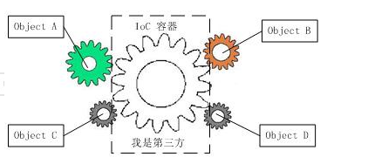
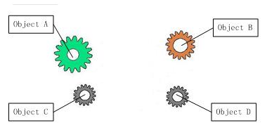
IOC定义
IOC是Inversion of Control的缩写，翻译成“控制反转”。
IOC容器拿掉后
大家看到了吧，由于引进了中间位置的“第三方”，也就是IOC容器，使得A、B、C、D这4个对象没有了耦合关系，齿轮之间的传动全部依靠“第三方”了
Notes:
回收池不断使被移除去的View 复用到界面中
适配器 将每一个Item的构建嫁给Adapter
两者角色使RecyclerView有强大的功能
RecyclerView 此时就像一个指挥者

Slide 15
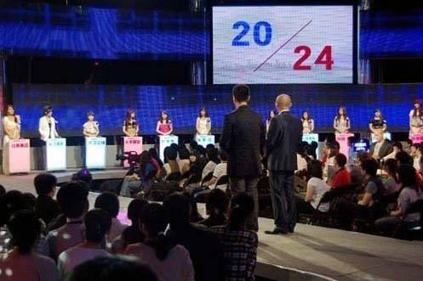
David上次去非诚勿扰成功牵手20位女嘉宾
为了不让20位女友 不互相接触，忍气吞声一下子买了20套房，让每位女友互不接触。也不会吵架，
但是各位女友之间会还是会传递信息
我就做了那个传递信息的中间人(也叫IOC容器)
Notes:
1、这里也体现了一个重点：手机是发布/订阅的匹配标示
2、如何确定张三需要的是华为，而不是小米？
3、原因在于登记信息中明确记录了
4、中间省略了一个步骤，同学们不要太纠结哪个物流发的货，这里我们看做发布会一发布手机就到预订者的手上了

Slide 16
THANK YOU
码牛学院-用代码码出牛逼人生

